Slide 1
中华人民共和国放射性污染防治法
理学院核技术应用研究所
李治

Slide 2
目录
第一章 总 则
第二章 放射性污染防治的监督管理
第三章 核设施的放射性污染防治
第四章 核技术利用的放射性污染防治

Slide 3
目录
第五章 铀（钍）矿和伴生放射性矿开发利用的放射性污染防治
第六章 放射性废物管理
第七章 法律责任
第八章 附 则

Slide 4
第一章 总 则
第一条 为了防治放射性污染，保护环境，保障人体健康，促进核能、核技术的开发与和平利用，制定本法。
第二条 本法适用于中华人民共和国领域和管辖的其他海域在核设施选址、建造、运行、退役和核技术、铀（钍）矿、伴生放射性矿开发利用过程中发生的放射性污染的防治活动。

Slide 5
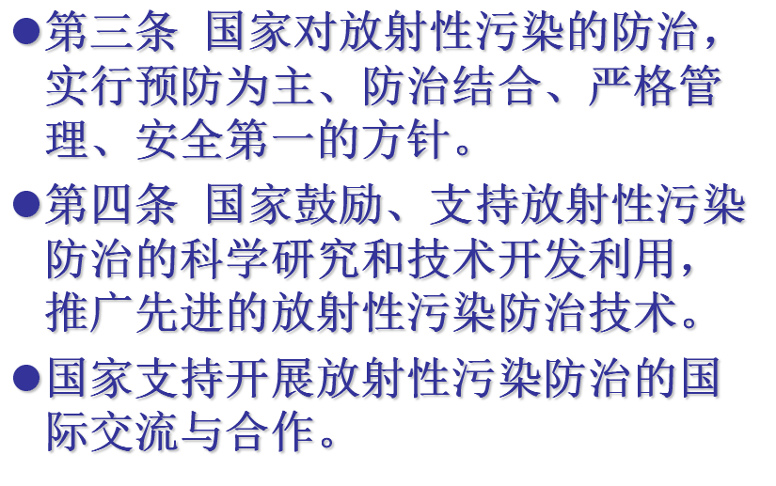

Slide 6
第五条 县级以上人民政府应当将放射性污染防治工作纳入环境保护规划。
县级以上人民政府应当组织开展有针对性的放射性污染防治宣传教育，使公众了解放射性污染防治的有关情况和科学知识。

Slide 7
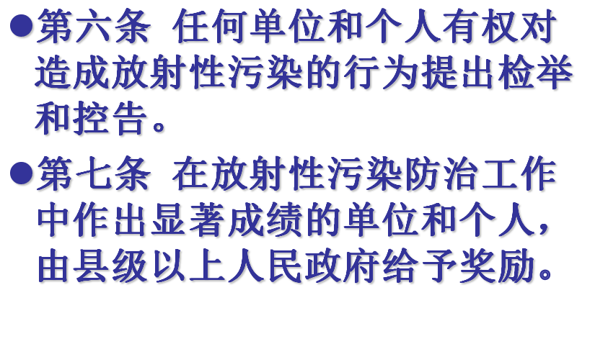

Slide 8
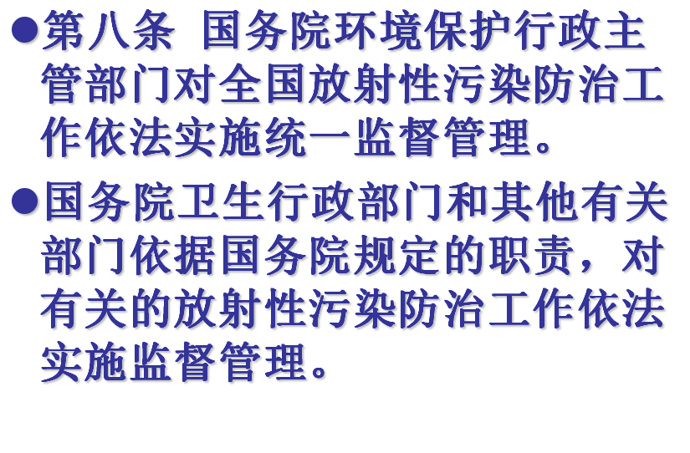

Slide 9

第九条 国家放射性污染防治标准由国务院环境保护行政主管部门根据环境安全要求、国家经济技术条件制定。国家放射性污染防治标准由国务院环境保护行政主管部门和国务院标准化行政主管部门联合发布。

Slide 10
第十条 国家建立放射性污染监测制度。国务院环境保护行政主管部门会同国务院其他有关部门组织环境监测网络，对放射性污染实施监测管理。

Slide 11
第十一条 国务院环境保护行政主管部门和国务院其他有关部门，按照职责分工，各负其责，互通信息，密切配合，对核设施、铀（钍）矿开发利用中的放射性污染防治进行监督检查。

Slide 12
县级以上地方人民政府环境保护行政主管部门和同级其他有关部门，按照职责分工，各负其责，互通信息，密切配合，对本行政区域内核技术利用、伴生放射性矿开发利用中的放射性污染防治进行监督检查。

Slide 13
监督检查人员进行现场检查时，应当出示证件。被检查的单位必须如实反映情况，提供必要的资料。监督检查人员应当为被检查单位保守技术秘密和业务秘密。对涉及国家秘密的单位和部位进行检查时，应当遵守国家有关保守国家秘密的规定，依法办理有关审批手续。

Slide 14
第十二条 核设施营运单位、核技术利用单位、铀（钍）矿和伴生放射性矿开发利用单位，负责本单位放射性污染的防治，接受环境保护行政主管部门和其他有关部门的监督管理，并依法对其造成的放射性污染承担责任。

Slide 15
第十三条 核设施营运单位、核技术利用单位、铀（钍）矿和伴生放射性矿开发利用单位，必须采取安全与防护措施，预防发生可能导致放射性污染的各类事故，避免放射性污染危害。
核设施营运单位、核技术利用单位、铀（钍）矿和伴生放射性矿开发利用单位，应当对其工作人员进行放射性安全教育、培训，采取有效的防护安全措施。

Slide 16
第十四条 国家对从事放射性污染防治的专业人员实行资格管理制度；对从事放射性污染监测工作的机构实行资质管理制度。
第十五条 运输放射性物质和含放射源的射线装置，应当采取有效措施，防止放射性污染。具体办法由国务院规定。

Slide 17
第十六条 放射性物质和射线装置应当设置明显的放射性标识和中文警示说明。生产、销售、使用、贮存、处置放射性物质和射线装置的场所，以及运输放射性物质和含放射源的射线装置的工具，应当设置明显的放射性标志。

Slide 18
第十七条 含有放射性物质的产品，应当符合国家放射性污染防治标准；不符合国家放射性污染防治标准的，不得出厂和销售。
使用伴生放射性矿渣和含有天然放射性物质的石材做建筑和装修材料，应当符合国家建筑材料放射性核素控制标准。

Slide 19
第三章 核设施的放射性污染防治
第十八条 核设施选址，应当进行科学论证，并按照国家有关规定办理审批手续。在办理核设施选址审批手续前，应当编制环境影响报告书，报国务院环境保护行政主管部门审查批准；未经批准，有关部门不得办理核设施选址批准文件。

Slide 20
第十九条 核设施营运单位在进行核设施建造、装料、运行、退役等活动前，必须按照国务院有关核设施安全监督管理的规定，申请领取核设施建造、运行许可证和办理装料、退役等审批手续。
核设施营运单位领取有关许可证或者批准文件后，方可进行相应的建造、装料、运行、退役等活动。

Slide 21
第二十条 核设施营运单位应当在申请领取核设施建造、运行许可证和办理退役审批手续前编制环境影响报告书，报国务院环境保护行政主管部门审查批准；未经批准，有关部门不得颁发许可证和办理批准文件。

Slide 22
第二十一条 与核设施相配套的放射性污染防治设施，应当与主体工程同时设计、同时施工、同时投入使用。
放射性污染防治设施应当与主体工程同时验收；验收合格的，主体工程方可投入生产或者使用。

Slide 23
第二十二条 进口核设施，应当符合国家放射性污染防治标准；没有相应的国家放射性污染防治标准的，采用国务院环境保护行政主管部门指定的国外有关标准。
第二十三条 核动力厂等重要核设施外围地区应当划定规划限制区。规划限制区的划定和管理办法，由国务院规定。

Slide 24
第二十四条 核设施营运单位应当对核设施周围环境中所含的放射性核素的种类、浓度以及核设施流出物中的放射性核素总量实施监测，并定期向国务院环境保护行政主管部门和所在地省、自治区、直辖市人民政府环境保护行政主管部门报告监测结果。

Slide 25
国务院环境保护行政主管部门负责对核动力厂等重要核设施实施监督性监测，并根据需要对其他核设施的流出物实施监测。监督性监测系统的建设、运行和维护费用由财政预算安排。

Slide 26
第二十五条 核设施营运单位应当建立健全安全保卫制度，加强安全保卫工作，并接受公安部门的监督指导。
核设施营运单位应当按照核设施的规模和性质制定核事故场内应急计划，做好应急准备。
出现核事故应急状态时，核设施营运单位必须立即采取有效的应急措施控制事故，并向核设施主管部门和环境保护行政主管部门、卫生行政部门、公安部门以及其他有关部门报告。

Slide 27
第二十六条 国家建立健全核事故应急制度。
核设施主管部门、环境保护行政主管部门、卫生行政部门、公安部门以及其他有关部门，在本级人民政府的组织领导下，按照各自的职责依法做好核事故应急工作。
中国人民解放军和中国人民武装警察部队按照国务院、中央军事委员会的有关规定在核事故应急中实施有效的支援。

Slide 28
第二十七条 核设施营运单位应当制定核设施退役计划。
核设施的退役费用和放射性废物处置费用应当预提，列入投资概算或者生产成本。核设施的退役费用和放射性废物处置费用的提取和管理办法，由国务院财政部门、价格主管部门会同国务院环境保护行政主管部门、核设施主管部门规定。

Slide 29
第四章 核技术利用的放射性污染防治
第二十八条 生产、销售、使用放射性同位素和射线装置的单位，应当按照国务院有关放射性同位素与射线装置放射防护的规定申请领取许可证，办理登记手续。

Slide 30
转让、进口放射性同位素和射线装置的单位以及装备有放射性同位素的仪表的单位，应当按照国务院有关放射性同位素与射线装置放射防护的规定办理有关手续。

Slide 31
第二十九条 生产、销售、使用放射性同位素和加速器、中子发生器以及含放射源的射线装置的单位，应当在申请领取许可证前编制环境影响评价文件，报省、自治区、直辖市人民政府环境保护行政主管部门审查批准；未经批准，有关部门不得颁发许可证。
国家建立放射性同位素备案制度。具体办法由国务院规定。

Slide 32
第三十条 新建、改建、扩建放射工作场所的放射防护设施，应当与主体工程同时设计、同时施工、同时投入使用。
放射防护设施应当与主体工程同时验收；验收合格的，主体工程方可投入生产或者使用。

Slide 33
第三十一条 放射性同位素应当单独存放，不得与易燃、易爆、腐蚀性物品等一起存放，其贮存场所应当采取有效的防火、防盗、防射线泄漏的安全防护措施，并指定专人负责保管。贮存、领取、使用、归还放射性同位素时，应当进行登记、检查，做到账物相符。

Slide 34
第三十二条 生产、使用放射性同位素和射线装置的单位，应当按照国务院环境保护行政主管部门的规定对其产生的放射性废物进行收集、包装、贮存。
生产放射源的单位，应当按照国务院环境保护行政主管部门的规定回收和利用废旧放射源；使用放射源的单位，应当按照国务院环境保护行政主管部门的规定将废旧放射源交回生产放射源的单位或者送交专门从事放射性固体废物贮存、处置的单位。

Slide 35
第三十三条 生产、销售、使用、贮存放射源的单位，应当建立健全安全保卫制度，指定专人负责，落实安全责任制，制定必要的事故应急措施。发生放射源丢失、被盗和放射性污染事故时，有关单位和个人必须立即采取应急措施，并向公安部门、卫生行政部门和环境保护行政主管部门报告。

Slide 36
公安部门、卫生行政部门和环境保护行政主管部门接到放射源丢失、被盗和放射性污染事故报告后，应当报告本级人民政府，并按照各自的职责立即组织采取有效措施，防止放射性污染蔓延，减少事故损失。当地人民政府应当及时将有关情况告知公众，并做好事故的调查、处理工作。

Slide 37
第五章 铀（钍）矿和伴生放射性矿开发利用的放射性污染防治
第三十四条 开发利用或者关闭铀（钍）矿的单位，应当在申请领取采矿许可证或者办理退役审批手续前编制环境影响报告书，报国务院环境保护行政主管部门审查批准。
开发利用伴生放射性矿的单位，应当在申请领取采矿许可证前编制环境影响报告书，报省级以上人民政府环境保护行政主管部门审查批准。

Slide 38
第三十五条 与铀（钍）矿和伴生放射性矿开发利用建设项目相配套的放射性污染防治设施，应当与主体工程同时设计、同时施工、同时投入使用。
放射性污染防治设施应当与主体工程同时验收；验收合格的，主体工程方可投入生产或者使用。

Slide 39
第三十六条 铀（钍）矿开发利用单位应当对铀（钍）矿的流出物和周围的环境实施监测，并定期向国务院环境保护行政主管部门和所在地省、自治区、直辖市人民政府环境保护行政主管部门报告监测结果。

Slide 40
第三十七条 对铀（钍）矿和伴生放射性矿开发利用过程中产生的尾矿，应当建造尾矿库进行贮存、处置；建造的尾矿库应当符合放射性污染防治的要求。
第三十八条 铀（钍）矿开发利用单位应当制定铀（钍）矿退役计划。铀矿退役费用由国家财政预算安排。

Slide 41

第三十九条 核设施营运单位、核技术利用单位、铀（钍）矿和伴生放射性矿开发利用单位，应当合理选择和利用原材料，采用先进的生产工艺和设备，尽量减少放射性废物的产生量。

Slide 42
第四十条 向环境排放放射性废气、废液，必须符合国家放射性污染防治标准。
第四十一条 产生放射性废气、废液的单位向环境排放符合国家放射性污染防治标准的放射性废气、废液，应当向审批环境影响评价文件的环境保护行政主管部门申请放射性核素排放量，并定期报告排放计量结果。

Slide 43
第四十二条 产生放射性废液的单位，必须按照国家放射性污染防治标准的要求，对不得向环境排放的放射性废液进行处理或者贮存。
产生放射性废液的单位，向环境排放符合国家放射性污染防治标准的放射性废液，必须采用符合国务院环境保护行政主管部门规定的排放方式。
禁止利用渗井、渗坑、天然裂隙、溶洞或者国家禁止的其他方式排放放射性废液。

Slide 44
第四十三条 低、中水平放射性固体废物在符合国家规定的区域实行近地表处置。
高水平放射性固体废物实行集中的深地质处置。
α放射性固体废物依照前款规定处置。
禁止在内河水域和海洋上处置放射性固体废物。

Slide 45
第四十四条 国务院核设施主管部门会同国务院环境保护行政主管部门根据地质条件和放射性固体废物处置的需要，在环境影响评价的基础上编制放射性固体废物处置场所选址规划，报国务院批准后实施。
有关地方人民政府应当根据放射性固体废物处置场所选址规划，提供放射性固体废物处置场所的建设用地，并采取有效措施支持放射性固体废物的处置。

Slide 46
第四十五条 产生放射性固体废物的单位，应当按照国务院环境保护行政主管部门的规定，对其产生的放射性固体废物进行处理后，送交放射性固体废物处置单位处置，并承担处置费用。
放射性固体废物处置费用收取和使用管理办法，由国务院财政部门、价格主管部门会同国务院环境保护行政主管部门规定。

Slide 47
第四十六条 设立专门从事放射性固体废物贮存、处置的单位，必须经国务院环境保护行政主管部门审查批准，取得许可证。具体办法由国务院规定。
禁止未经许可或者不按照许可的有关规定从事贮存和处置放射性固体废物的活动。
禁止将放射性固体废物提供或者委托给无许可证的单位贮存和处置。

Slide 48
第四十七条 禁止将放射性废物和被放射性污染的物品输入中华人民共和国境内或者经中华人民共和国境内转移。

Slide 49
第四十八条 放射性污染防治监督管理人员违反法律规定，利用职务上的便利收受他人财物、谋取其他利益，或者玩忽职守，有下列行为之一的，依法给予行政处分；构成犯罪的，依法追究刑事责任：

Slide 50

（一）对不符合法定条件的单位颁发许可证和办理批准文件的；
（二）不依法履行监督管理职责的；
（三）发现违法行为不予查处的。

Slide 51
第四十九条 违反本法规定，有下列行为之一的，由县级以上人民政府环境保护行政主管部门或者其他有关部门依据职权责令限期改正，可以处二万元以下罚款：

Slide 52
（一）不按照规定报告有关环境监测结果的；
（二）拒绝环境保护行政主管部门和其他有关部门进行现场检查，或者被检查时不如实反映情况和提供必要资料的。

Slide 53
第五十条 违反本法规定，未编制环境影响评价文件，或者环境影响评价文件未经环境保护行政主管部门批准，擅自进行建造、运行、生产和使用等活动的，由审批环境影响评价文件的环境保护行政主管部门责令停止违法行为，限期补办手续或者恢复原状，并处一万元以上二十万元以下罚款。

Slide 54
第五十一条 违反本法规定，未建造放射性污染防治设施、放射防护设施，或者防治防护设施未经验收合格，主体工程即投入生产或者使用的，由审批环境影响评价文件的环境保护行政主管部门责令停止违法行为，限期改正，并处五万元以上二十万元以下罚款。

Slide 55
第五十二条 违反本法规定，未经许可或者批准，核设施营运单位擅自进行核设施的建造、装料、运行、退役等活动的，由国务院环境保护行政主管部门责令停止违法行为，限期改正，并处二十万元以上五十万元以下罚款；构成犯罪的，依法追究刑事责任。

Slide 56
第五十三条 违反本法规定，生产、销售、使用、转让、进口、贮存放射性同位素和射线装置以及装备有放射性同位素的仪表的，由县级以上人民政府环境保护行政主管部门或者其他有关部门依据职权责令停止违法行为，限期改正；逾期不改正的，责令停产停业或者吊销许可证；

Slide 57
有违法所得的，没收违法所得；违法所得十万元以上的，并处违法所得一倍以上五倍以下罚款；没有违法所得或者违法所得不足十万元的，并处一万元以上十万元以下罚款；构成犯罪的，依法追究刑事责任。

Slide 58
第五十四条 违反本法规定，有下列行为之一的，由县级以上人民政府环境保护行政主管部门责令停止违法行为，限期改正，处以罚款；构成犯罪的，依法追究刑事责任：

Slide 59
（一）未建造尾矿库或者不按照放射性污染防治的要求建造尾矿库，贮存、处置铀（钍）矿和伴生放射性矿的尾矿的；
（二）向环境排放不得排放的放射性废气、废液的；

Slide 60
（三）不按照规定的方式排放放射性废液，利用渗井、渗坑、天然裂隙、溶洞或者国家禁止的其他方式排放放射性废液的；
（四）不按照规定处理或者贮存不得向环境排放的放射性废液的；
（五）将放射性固体废物提供或者委托给无许可证的单位贮存和处置的。

Slide 61
有前款第（一）项、第（二）项、第（三）项、第（五）项行为之一的，处十万元以上二十万元以下罚款；有前款第（四）项行为的，处一万元以上十万元以下罚款。

Slide 62
第五十五条 违反本法规定，有下列行为之一的，由县级以上人民政府环境保护行政主管部门或者其他有关部门依据职权责令限期改正；逾期不改正的，责令停产停业，并处二万元以上十万元以下罚款；构成犯罪的，依法追究刑事责任：

Slide 63
（一）不按照规定设置放射性标识、标志、中文警示说明的；
（二）不按照规定建立健全安全保卫制度和制定事故应急计划或者应急措施的；
（三）不按照规定报告放射源丢失、被盗情况或者放射性污染事故的。

Slide 64
第五十六条 产生放射性固体废物的单位，不按照本法第四十五条的规定对其产生的放射性固体废物进行处置的，由审批该单位立项环境影响评价文件的环境保护行政主管部门责令停止违法行为，限期改正；逾期不改正的，指定有处置能力的单位代为处置，所需费用由产生放射性固体废物的单位承担，可以并处二十万元以下罚款；构成犯罪的，依法追究刑事责任。

Slide 65
第五十七条 违反本法规定，有下列行为之一的，由省级以上人民政府环境保护行政主管部门责令停产停业或者吊销许可证；有违法所得的，没收违法所得；违法所得十万元以上的，并处违法所得一倍以上五倍以下罚款；没有违法所得或者违法所得不足十万元的，并处五万元以上十万元以下罚款；构成犯罪的，依法追究刑事责任：

Slide 66
（一）未经许可，擅自从事贮存和处置放射性固体废物活动的；
（二）不按照许可的有关规定从事贮存和处置放射性固体废物活动的。

Slide 67
第五十八条 向中华人民共和国境内输入放射性废物和被放射性污染的物品，或者经中华人民共和国境内转移放射性废物和被放射性污染的物品的，由海关责令退运该放射性废物和被放射性污染的物品，并处五十万元以上一百万元以下罚款；构成犯罪的，依法追究刑事责任。

Slide 68
第五十九条 因放射性污染造成他人损害的，应当依法承担民事责任。

Slide 69

第六十条 军用设施、装备的放射性污染防治，由国务院和军队的有关主管部门依照本法规定的原则和国务院、中央军事委员会规定的职责实施监督管理。
第六十一条 劳动者在职业活动中接触放射性物质造成的职业病的防治，依照《中华人民共和国职业病防治法》的规定执行。

Slide 70
第六十二条 本法中下列用语的含义：
（一）放射性污染，是指由于人类活动造成物料、人体、场所、环境介质表面或者内部出现超过国家标准的放射性物质或者射线。

Slide 71
（二）核设施，是指核动力厂（核电厂、核热电厂、核供汽供热厂等）和其他反应堆（研究堆、实验堆、临界装置等）；核燃料生产、加工、贮存和后处理设施；放射性废物的处理和处置设施等。

Slide 72
（三）核技术利用，是指密封放射源、非密封放射源和射线装置在医疗、工业、农业、地质调查、科学研究和教学等领域中的使用。
（四）放射性同位素，是指某种发生放射性衰变的元素中具有相同原子序数但质量不同的核素。

Slide 73
（五）放射源，是指除研究堆和动力堆核燃料循环范畴的材料以外，永久密封在容器中或者有严密包层并呈固态的放射性材料。
（六）射线装置，是指X线机、加速器、中子发生器以及含放射源的装置。

Slide 74
（七）伴生放射性矿，是指含有较高水平天然放射性核素浓度的非铀矿（如稀土矿和磷酸盐矿等）。
（八）放射性废物，是指含有放射性核素或者被放射性核素污染，其浓度或者比活度大于国家确定的清洁解控水平，预期不再使用的废弃物。

Slide 75
第六十三条 本法自2003年10月1日起施行。

